Slide 1
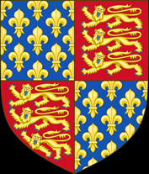

K
1337 Le roi Philippe VI de France soutenait l’Ecosse contre l’Angleterre. Comme suzerain il a aussi déclaré qu’il prenait la partie d’Aquitaine sous contrôle anglais. Par conséquent le roi Edouard III d’Angleterre a prétendu au trône de France et il a fait la guerre. Il a changé l’écusson royal anglais pour inclure le lys français. C’était le début de la guerre de Cent Ans.

Slide 2

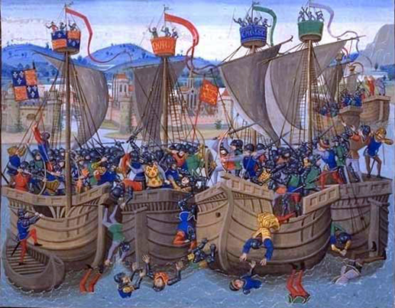
1340 juin, la marine anglaise a vaincu la marine française à la bataille de Sluys dans la Manche. L’invasion de l’Angleterre par Philippe a été arrêté. Une trêve temporaire a été conclue.

Slide 3
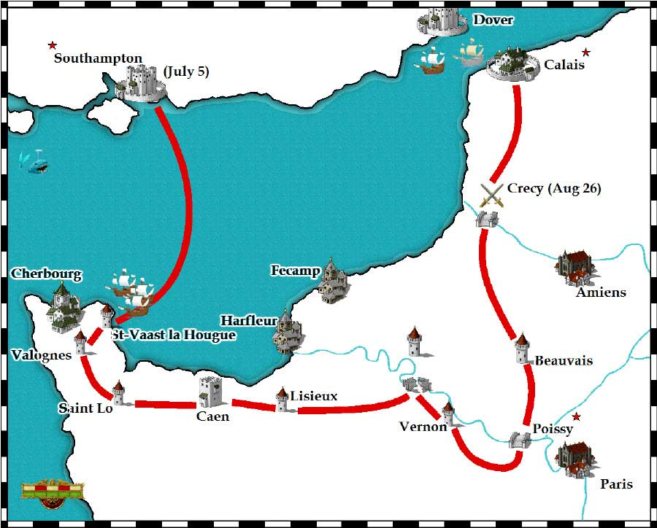
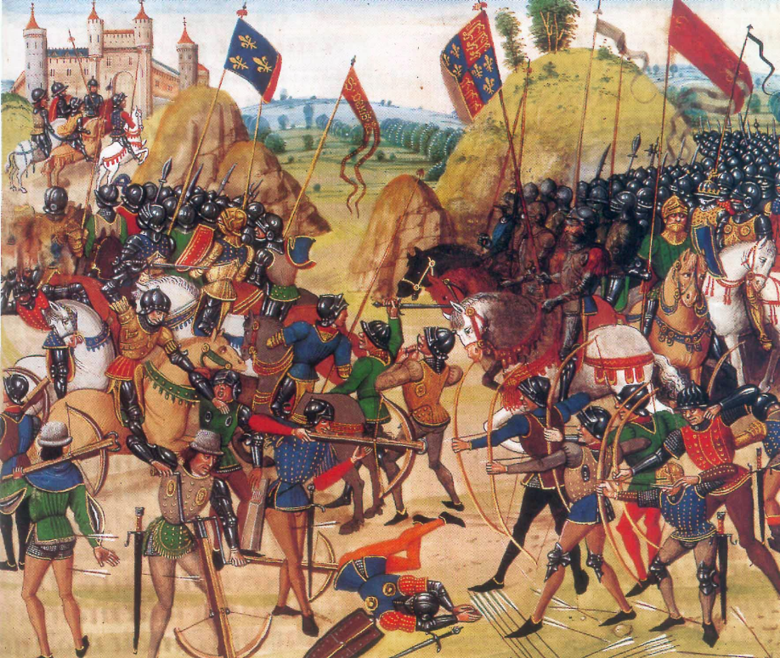
1346 Edouard III a envahi la Normandie avec une armée de 15,000 hommes. Il a totalement vaincu une grande armée française à la bataille de Crécy. Edouard a continué sa marche dans la France et il a assiégé la ville de Calais sur la côte française.

Slide 4
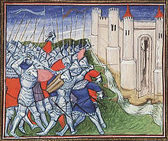
1347 La ville de Calais a capitulé face aux Anglais. Edouard y a installé beaucoup d’immigrés anglais.

Slide 5
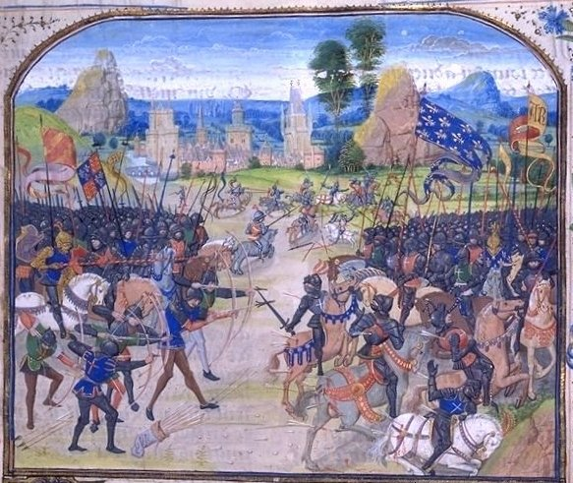
1356 Le prince Edouard, fils d’Edouard III (qu’on surnomme Le Prince Noir à cause de son armure noire) a mené son armée, pillant et ravageant la France. A Poitiers, il a vaincu une armée française plus grande que la sienne mené par Jean II le Bon de France. Le prince Edouard a lui-même capturé Jean le Bon. Jean le Bon a été fait prisonnier et s’est trouvé dans la Tour de Londres.

Slide 6
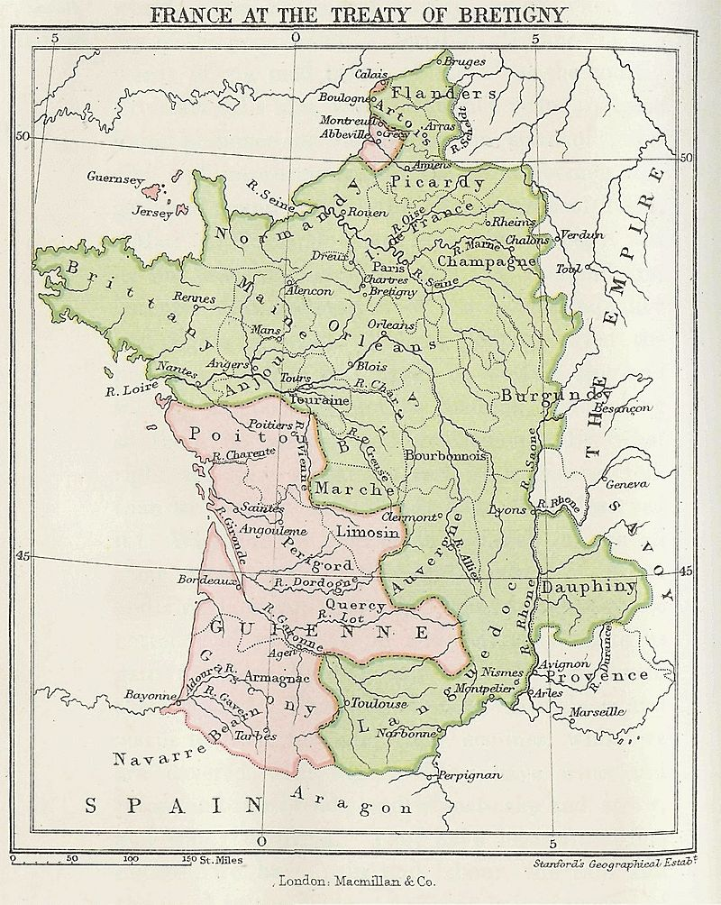
1360 Les Français se sont mis d’accord au Traité de Brétigny. En récompense des terres en Aquitaine et la ville de Calais ont été attribuées, Edouard a renoncé à la couronne de France et il a libéré Jean II contre le versement d’une rançon énorme.

Slide 7
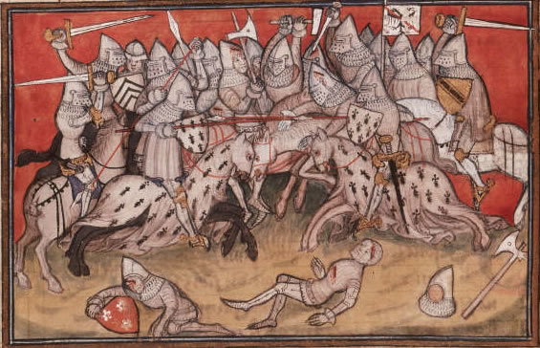
1369 La guerre a éclaté encore. Les Français ont eu du succès en attaquant l’Aquitaine.

Slide 8
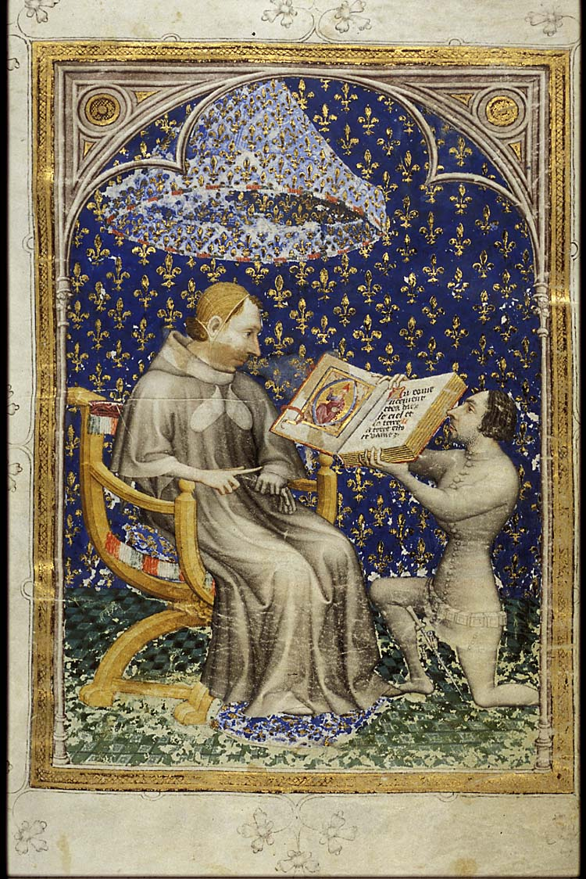
1375 Les Anglais ne contrôlait qu’une petite partie de la côte aquitaine et Calais.
Charles V de France/Charles V le Sage

Slide 9
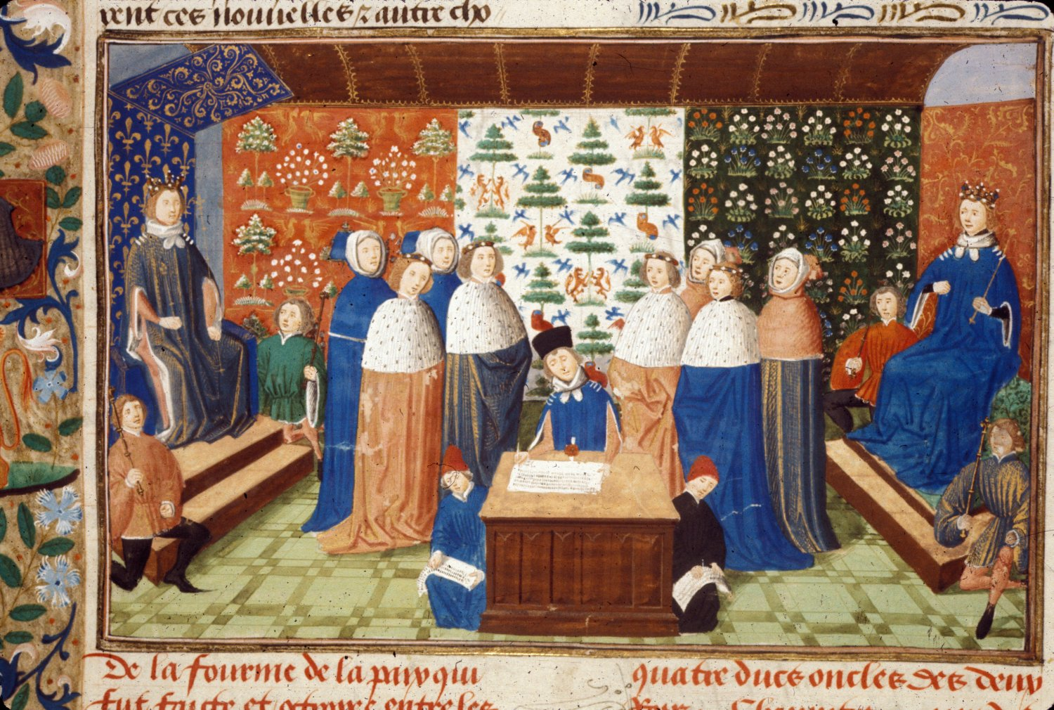
1389 L’Angleterre et la France ont conclu une trêve temporaire à Leulinghem.

Slide 10
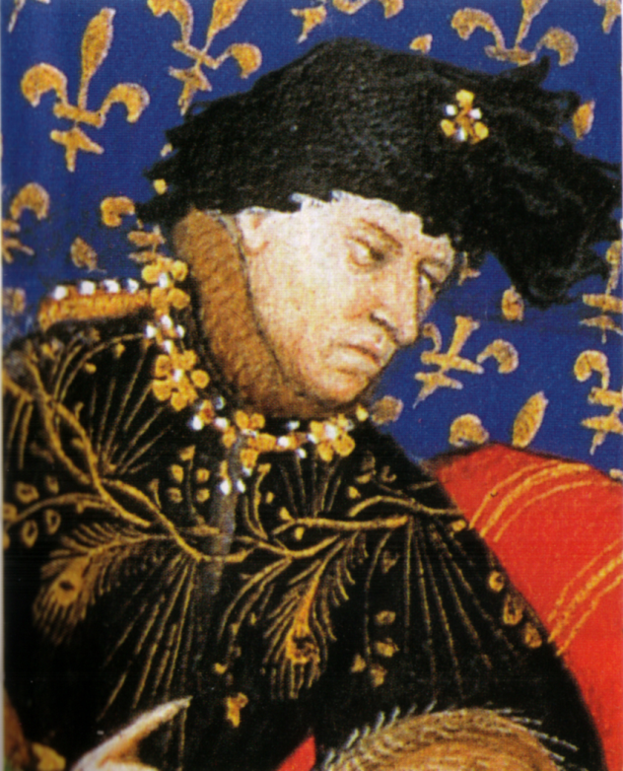
1407 Après une période de paix, Charles VI de France est devenu fou et une guerre civile terrible a éclaté entre le duc de Bourgogne et ses rivaux les Armagnacs.
Charles VI

Slide 11
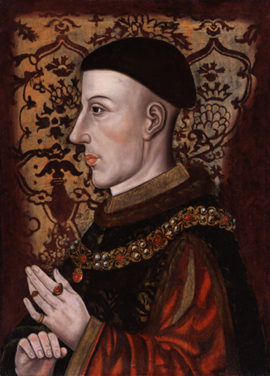
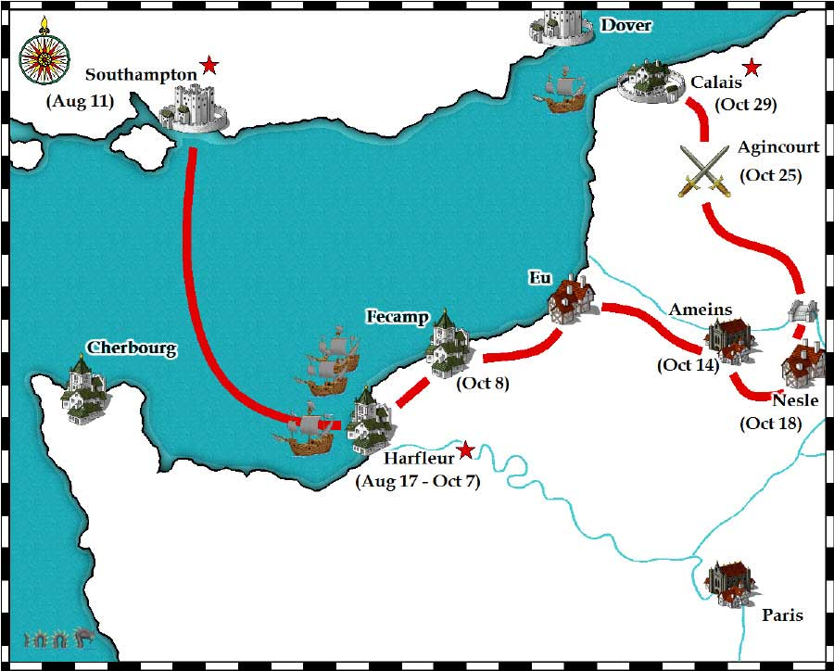
1415 Henri V d’Angleterre a prétendu au trône français. Il a saisi le port d’Harfleur en Normandie et s’est mis en route pour Calais. En route, il a complètement vaincu l’armée française à Azincourt.

Slide 12
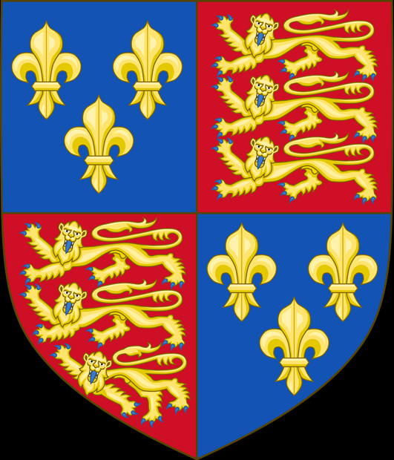

1417 Pendant que les nobles français se disputaient entre eux, Henri a commencé à vaincre la Normandie.
L’écusson royal d’Henri V

Slide 13
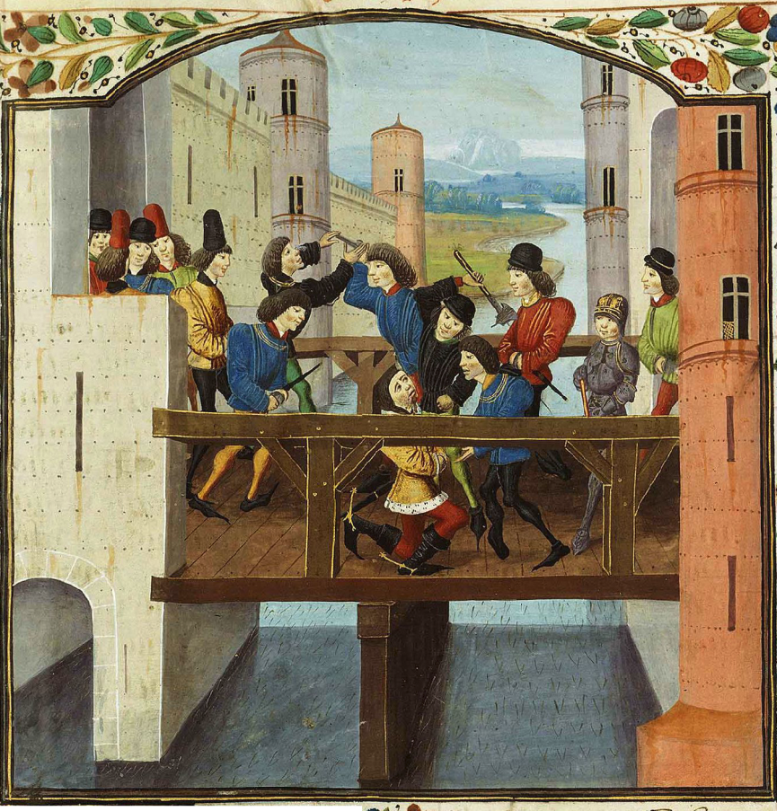
1419 Henri V a achevé sa conquête de la Normandie et les Armagnacs ont assassiné le duc de Bourgogne. Pour venger la mort de son père, le nouveau duc de Bourgogne s’est allié avec l’Angleterre.

Slide 14
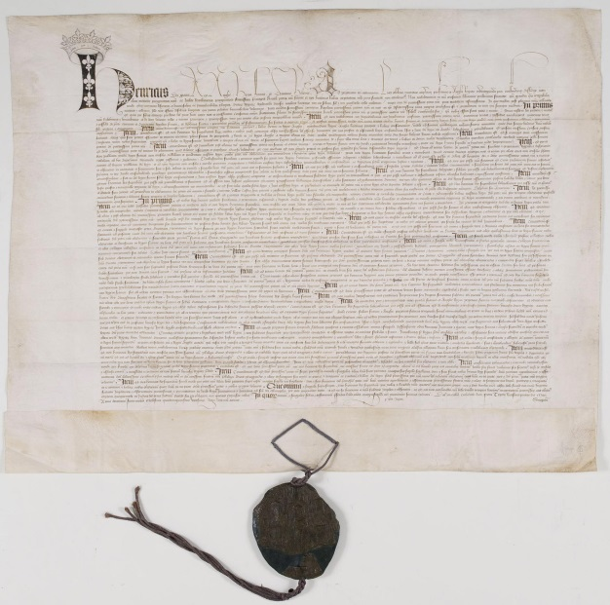
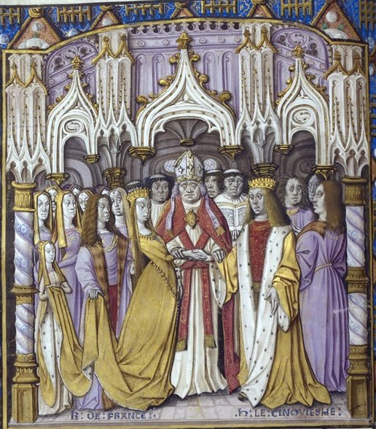
1420 Les français ont accepté le Traité de Troyes. Henri V a renoncé à faire valoir ses droits à la couronne mais il s’est marié à la fille du roi français, la Princesse Catherine. Henri V succéderait au trône français après la mort de Charles VI. Le Dauphin a continué à lutter contre les Anglais mais le puissant duc de Bourgogne s’alliait toujours avec les Anglais.

Slide 15
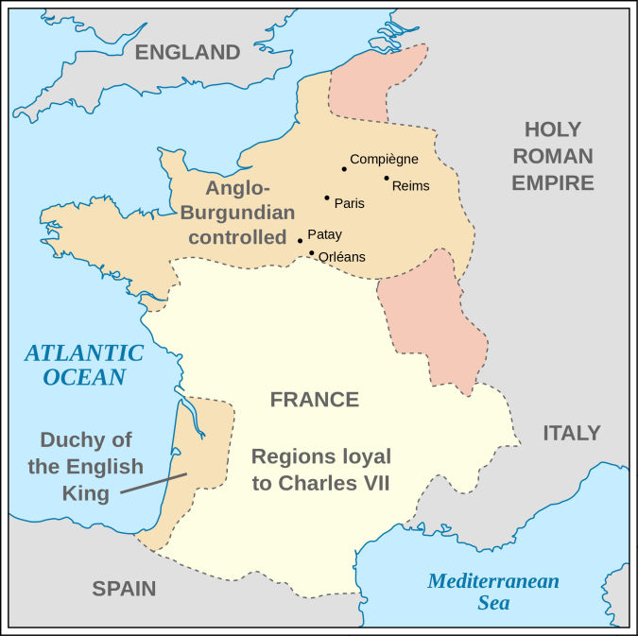
1422 Charles VI et Henri V sont morts. Le petit fils d’Henri V est couronné roi de France à Paris par les Anglais et les sympathisants du duc de Bourgogne. Le Dauphin (connu en France comme Charles VII) a continué d’être soutenu par les sympathisants français.

Slide 16
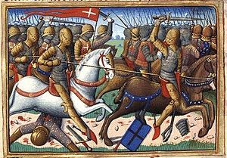
1424 Les Anglais ont vaincu l’armée du Dauphin à Verneuil.

Slide 17
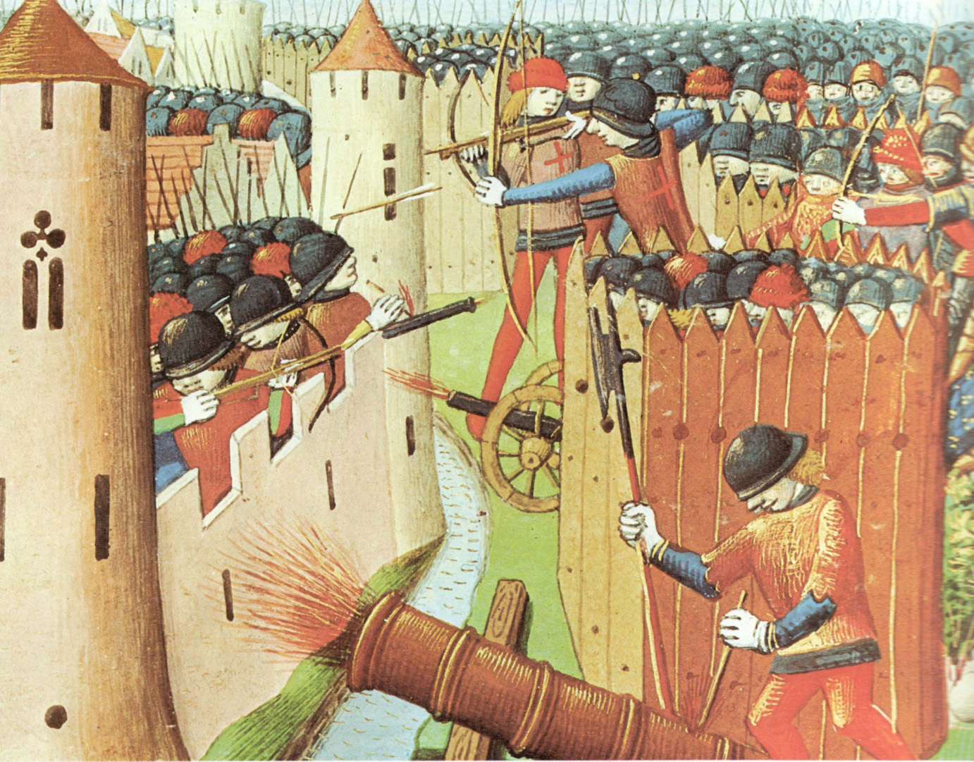
1428 Les Anglais ont assiégé la ville d’Orléans au sud de Paris.

Slide 18
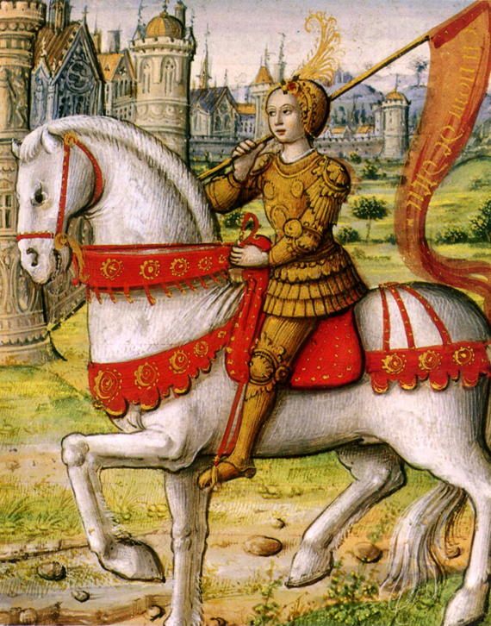

1429 Jeanne d’Arc, une fille française qui se dit envoyée de Dieu, a aidé à chasser les Anglais d’Orléans et à vaincre les Anglais aux batailles de Jargeau et Patay. Le Dauphin est couronné Charles VII à la cathédrale de Reims.

Slide 19
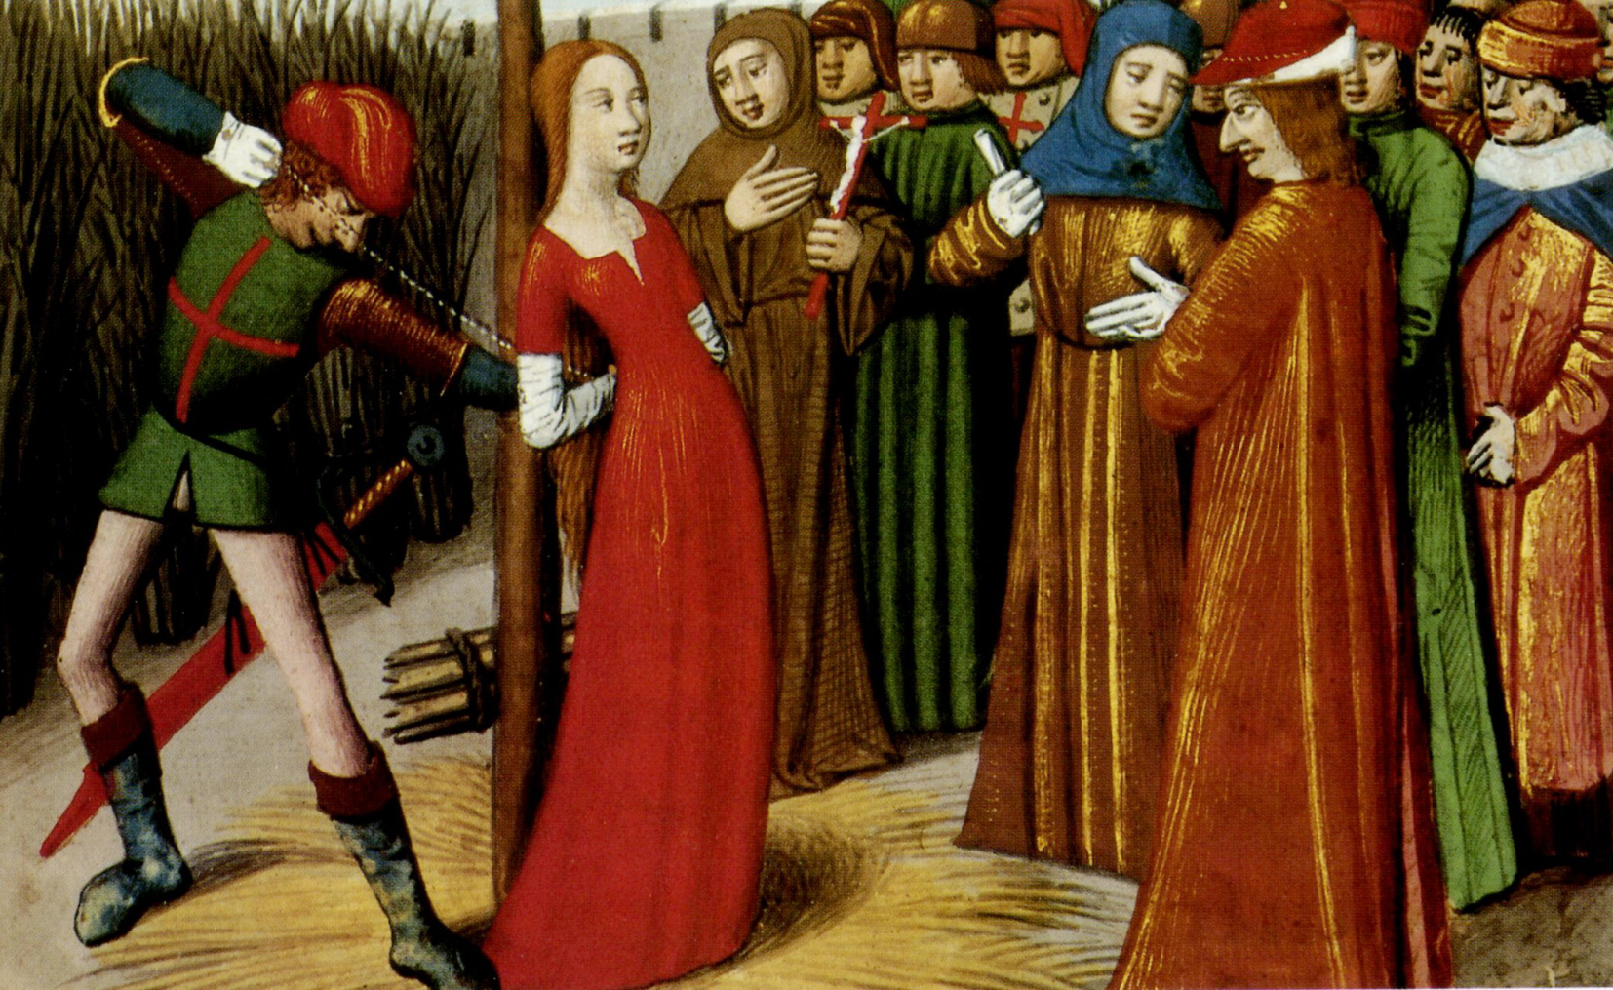
1431 Les Bourguignons avaient capturé Jeanne d’Arc en 1430. Après un procès elle a été brûlée vive par les Anglais.

Slide 20
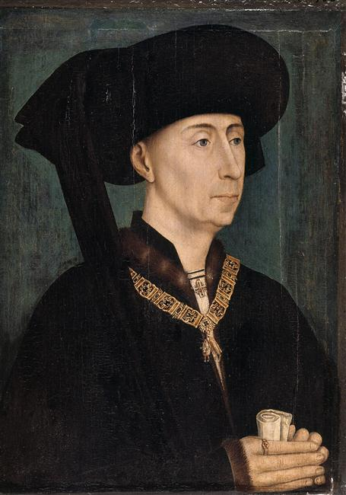
1435 Le duc de Bourgogne a rompu son alliance avec les Anglais et il s’est allié avec Charles VII de France.

Slide 21
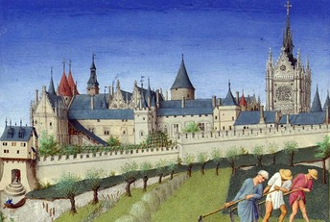
1436 Les Français ont repris Paris aux Anglais.
Paris 1410

Slide 22
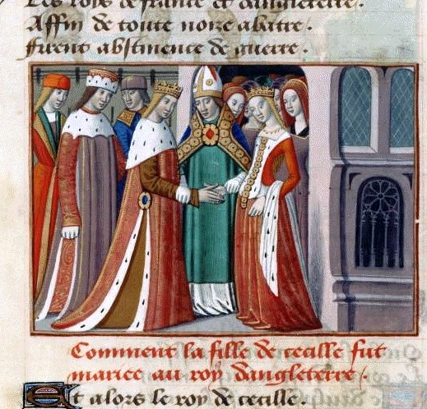
1444 Henri VI s’est marié à une princesse française, il a cessé de contrôler la province de Maine et une trêve est conclue entre les deux camps. Charles VII l’a mise à profit et a réorganisé son armée.

Slide 23
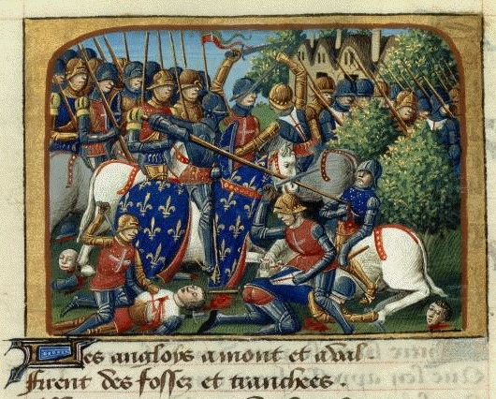
1450: Après avoir vaincu les Anglais à la bataille de Formigny, les Français ont conquis la Normandie.

Slide 24
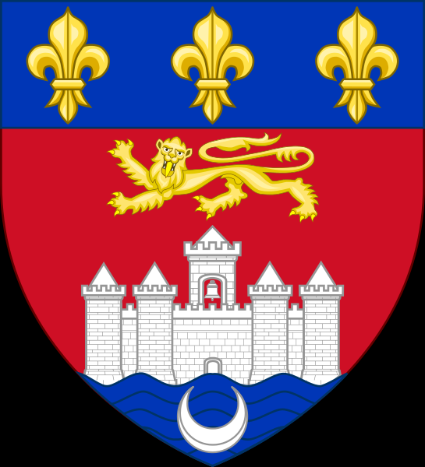
1451 Les Français ont capturé Bordeaux et ce qui restait d’Aquitaine.

Slide 25
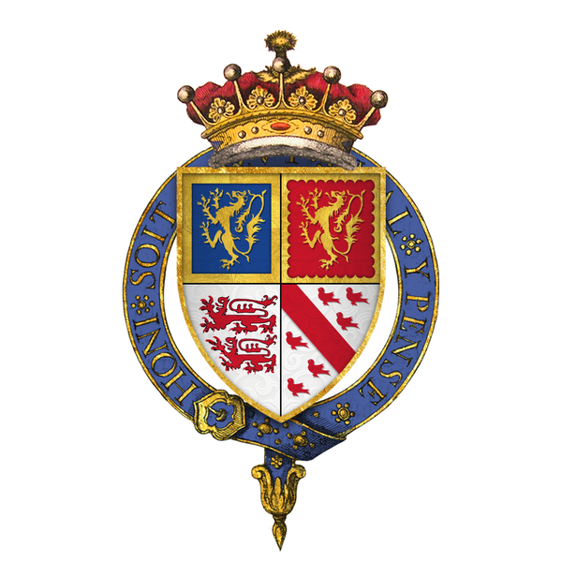
1452 John Talbot, Earl de Shrewsbury, est arrivé en Aquitaine avec une armée anglaise. Il a repris Bordeaux.

Slide 26
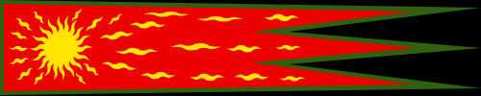
1453 A la bataille de Castillon les français ont vaincu les anglais et John Talbot a été tué. Les français ont aussi repris Bordeaux. Les anglais ne gardait que Calais.
C’était la fin de la guerre de Cent Ans.
L’oriflamme. L’étendard traditionnel de France, hissé sur le champ de bataille.

